Slide 1



Guia para submissão

Slide 2


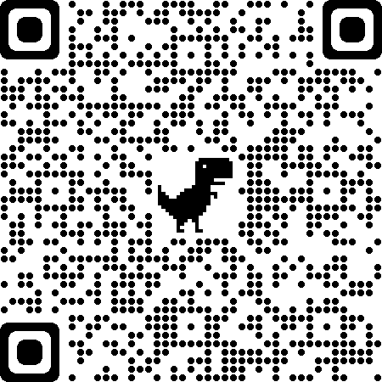
1º passo
Acesse o site da Instituição: www.faculdadecienciasdavida.com.br
Em seguida acesse a aba BIBLIOTECA e clica em REVISTA BRASILEIRA CIENCIAS DA VIDA
Ou faça a leitura do QRCode

Slide 3
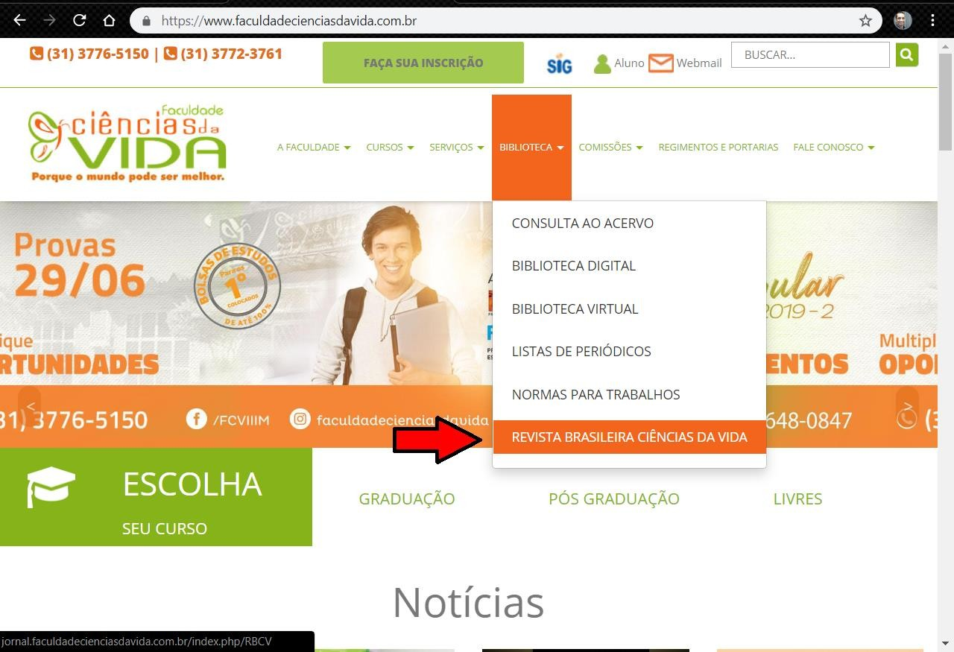

Slide 4


2º passo
Crie seu cadastro, preenchimento obrigatório para todos os campos.

Slide 5

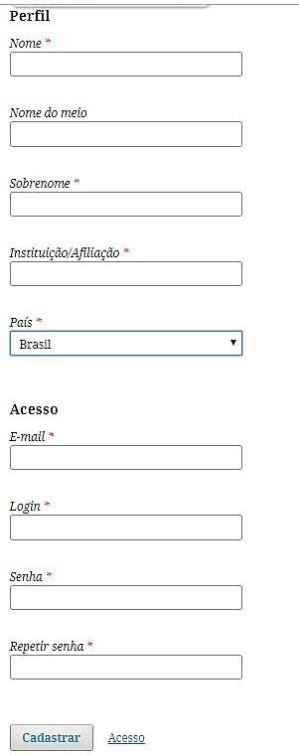

EXEMPLO
Ana Maria
Ana Maria Costa Aguiar
Costa
AGUIAR
Faculdade Ciências da Vida
anamaria@email.com
anaaguiar
*********
*********

Slide 6


3º passo
No canto superior direito, clica em “SUBMISSÃO”

Slide 7
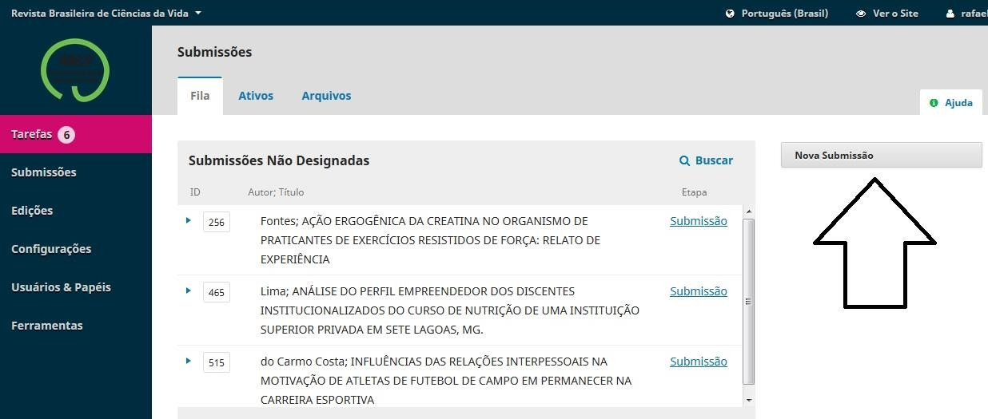

Slide 8


4º passo
Marque a caixa “Aceitar a declaração de direitos autorais”
Idioma de submissão: “Português (Brasil)”
Seção: “Artigo Original”
Requisitos para envio de Manuscrito: marque todas as opções
Após, clica em “Salvar e continuar”, no final da pagina

Slide 9
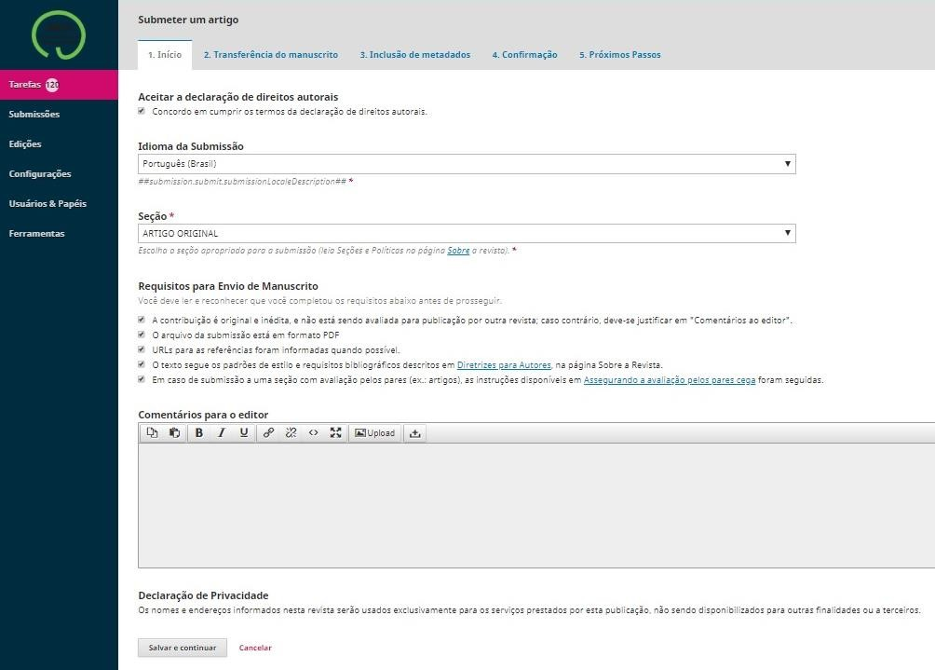
Marque todas as opções
Aqui, não é necessário preencher

Slide 10


5º passo
Antes de enviar o arquivo, retire as propriedades do Autor, no próprio arquivo. Segue para o próximo slide
Em componentes do artigo, escolha: “Texto do artigo”
Após, clica em: “Enviar arquivo”
Abaixo clica em: “Continuar”

Slide 11
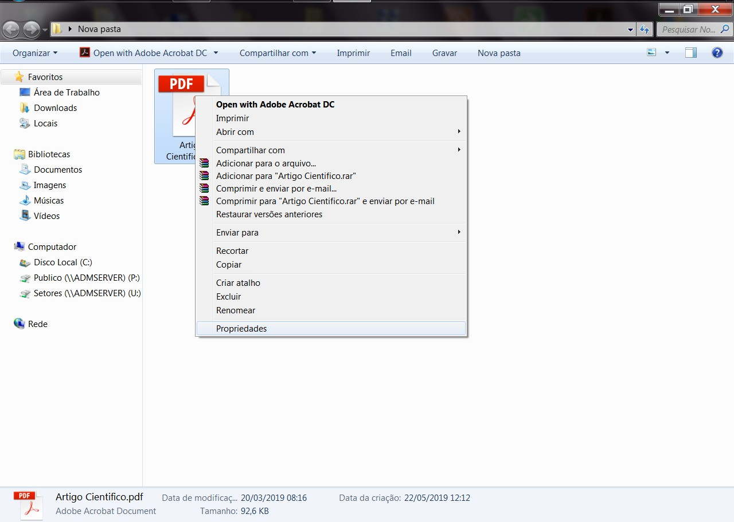

Slide 12
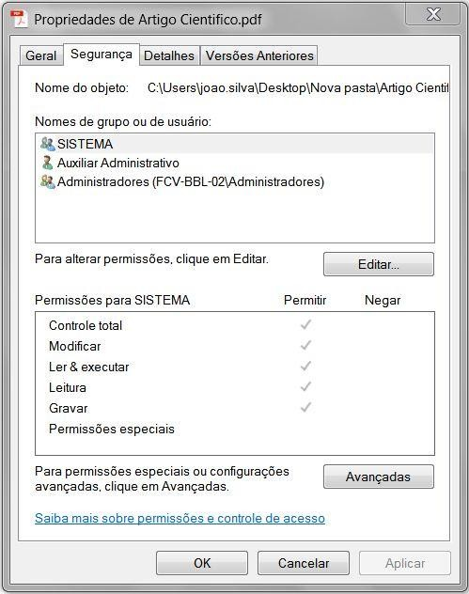

Slide 13
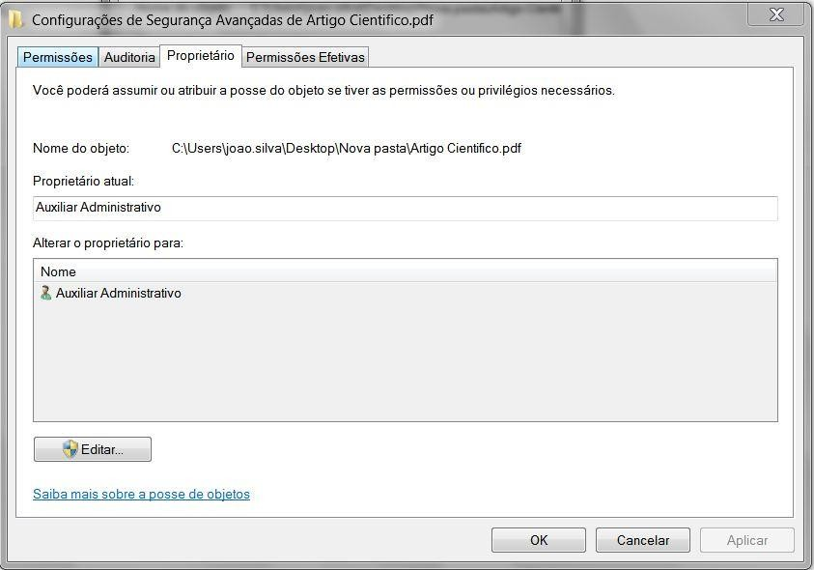

Slide 14

5º passo
Feito a retirada das propriedades do autor, vamos agora ao envio do arquivo

Slide 15
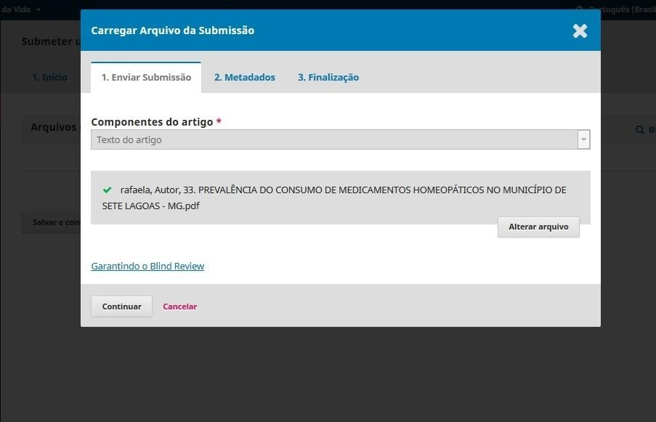

Slide 16

6º passo
Em metadados: Apague as informações que estão escritas antes do título do trabalho.
Abaixo clica em: “Continuar”

Slide 17
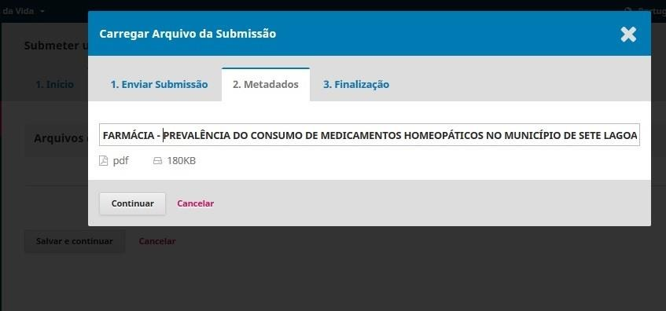

Slide 18
6º passo
Em transferência do manuscrito clica em: “Salvar e continuar”

Slide 19
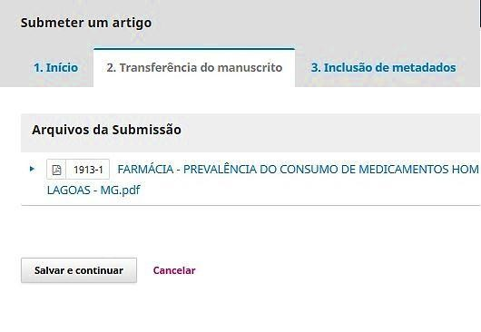

Slide 20


7º passo
Inclusão de metadados: “Preencha todos os campos solicitados”
Abaixo do campo “Resumo” clica em: “Incluir Contribuidor”. Ira abrir uma nova aba para que você possa preencher as informações do seu Orientador.

Slide 21
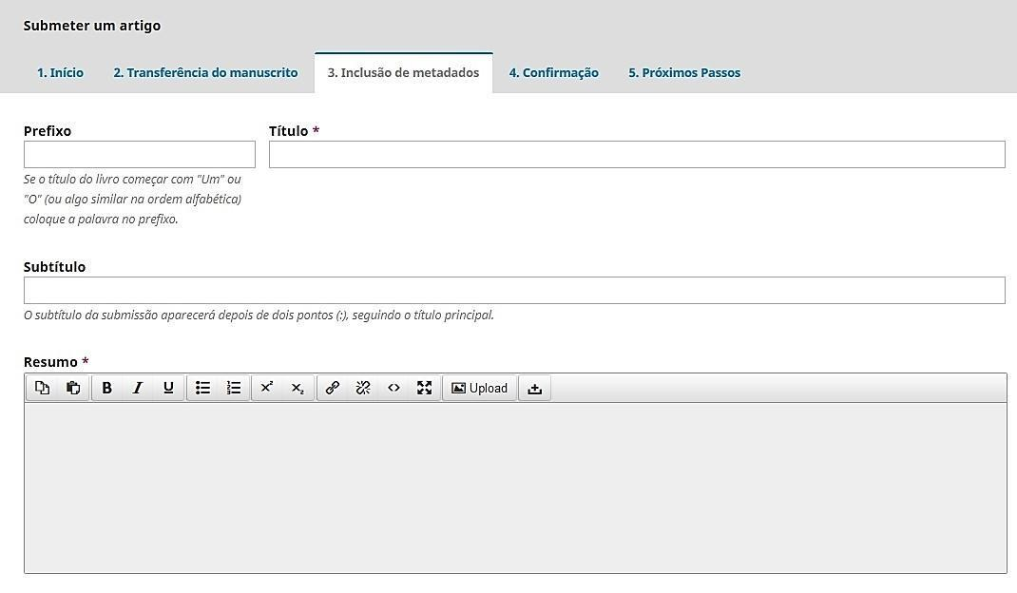

Slide 22
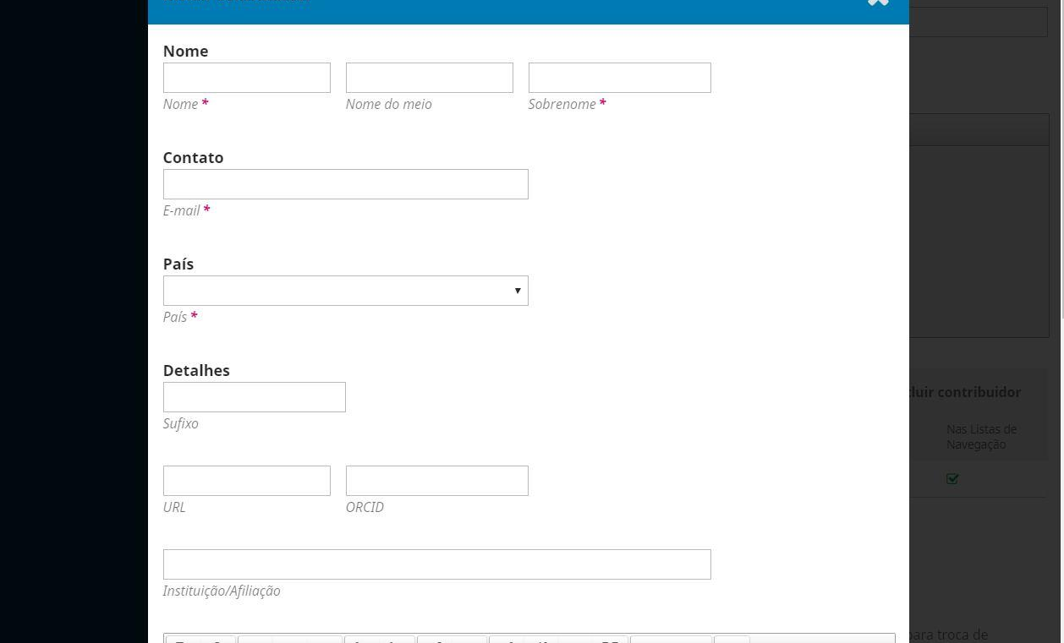
1º Preencha as informações solicitadas, sobre o seu orientador

Slide 23
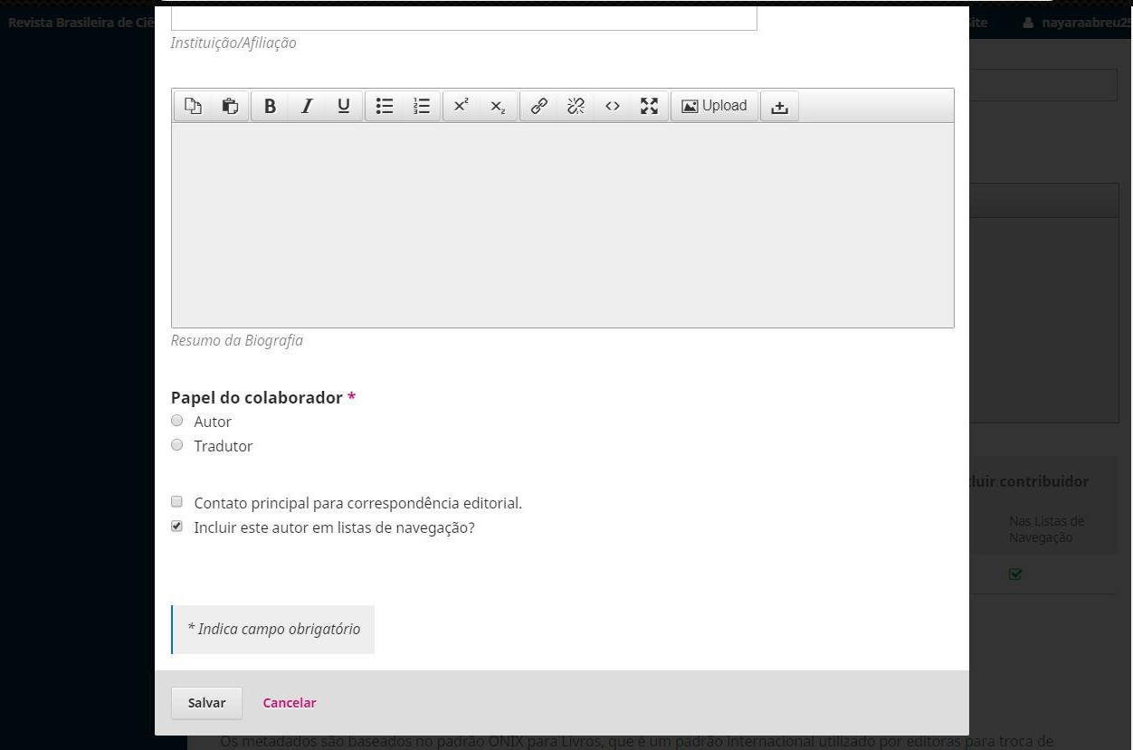
2º Marque esta opção
3º Clica em salvar

Slide 24


8º passo
Na aba “Confirmação”, clica em: “Finalizar submissão”

Slide 25
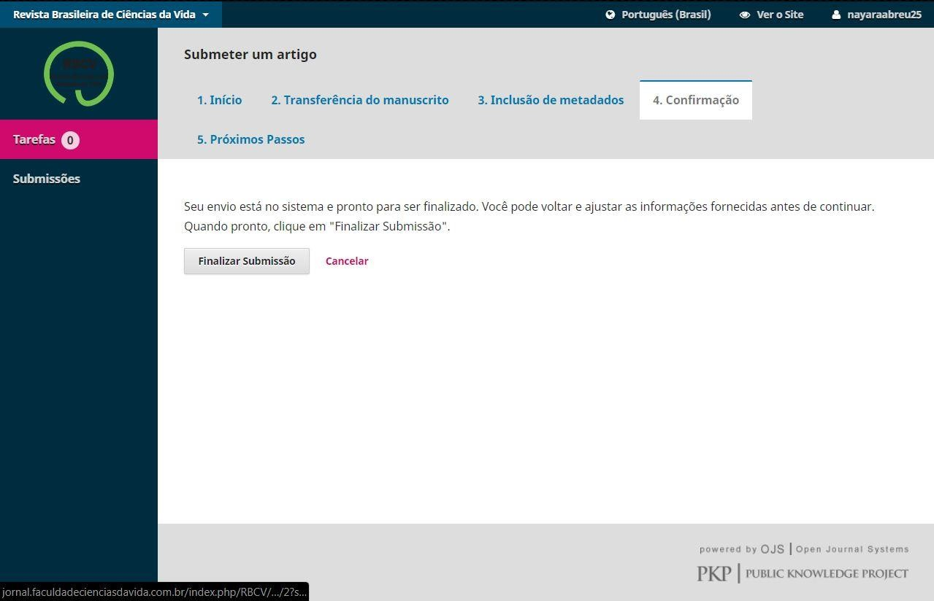

Slide 26
8º passo
Aguarde mais um pouco até que apareça a mensagem:
“Submissão Completa”

Slide 27
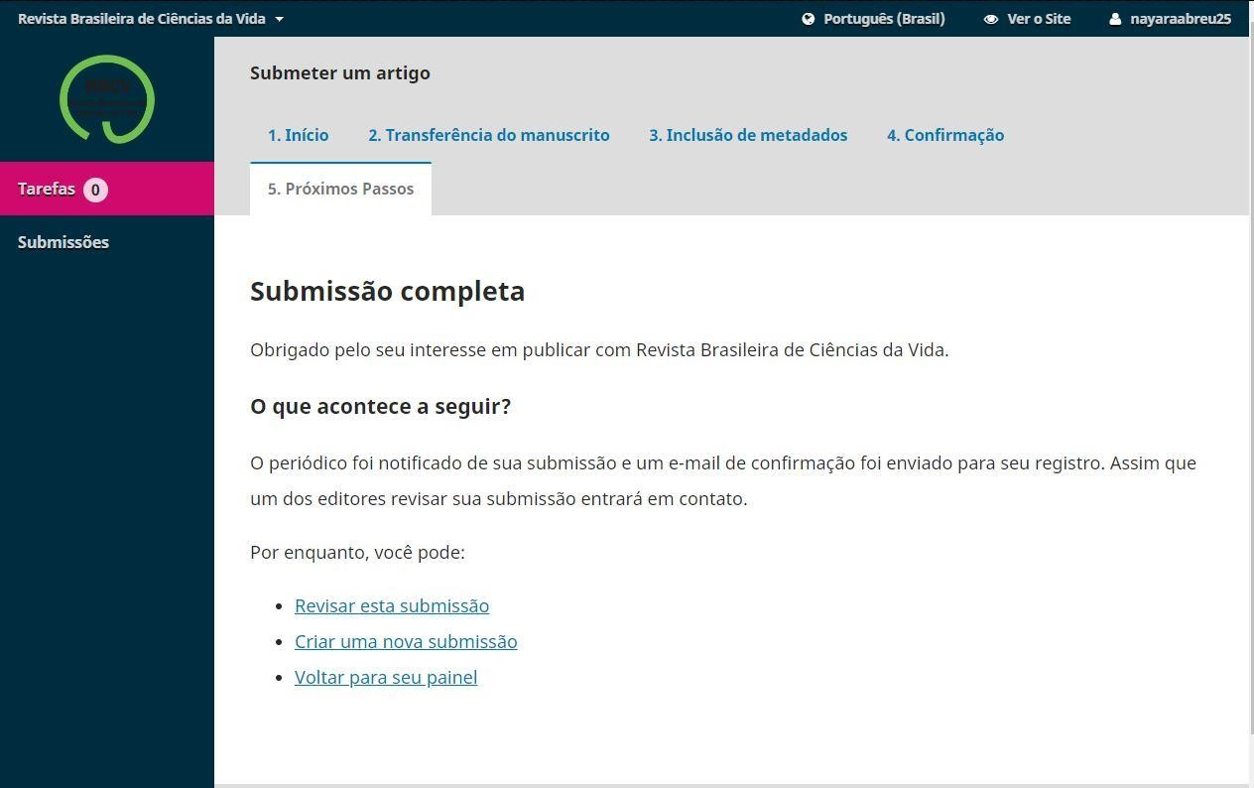

Slide 28

Pronto!

Slide 29


Importante!
Submissão na revista – até às 18:00h do dia 08 de Novembro de 2021
Divulgação oficial das notas das submissões – 25 de Novembrode 2021 Postagem do Trabalho Definitivo no Moodle – 30 de Novembro de 2021 Apresentação do TCC – 13 a 23 de Dezembro de 2021
Horário das apresentações – Início às 18:45h
Postagem na revista – Caso você seja aprovado(a), poderá optar por publicar ou não na revista RBCV. Deixe essa opção marcada na Ficha de Avaliação Geral. Caso ainda reste dúvidas, entre em contato conosco!
Biblioteca (biblioteca@cienciasdavida.com.br) ou
Núcleo de Gestão de Trabalhos Acadêmicos (ngta@cienciasdavida.com.br)

